Slide 1










零死角玩转STM32
电源管理—实现低功耗
淘宝：firestm32.taobao.com
论坛：www.firebbs.cn
扫描进入淘宝店铺

Slide 2
主讲内容
01
STM32的电源管理简介
02
低功耗模式
03
电源管理相关的库函数及命令
04
电源管理实验
参考资料:《零死角玩转STM32》
“电源管理—实现低功耗”章节

Slide 3
电源管理—实现低功耗
STM32的电源管理简介
电源对电子设备的重要性不言而喻，它是保证系统稳定运行的基础，而保证系统能稳定运行后，又有低功耗的要求。
在很多应用场合中都对电子设备的功耗要求非常苛刻，如某些传感器信息采集设备，仅靠小型的电池提供电源，要求工作长达数年之久，且期间不需要任何维护；由于智慧穿戴设备的小型化要求，电池体积不能太大导致容量也比较小，所以也很有必要从控制功耗入手，提高设备的续行时间。
STM32有专门的电源管理外设监控电源并管理设备的运行模式，确保系统正常运行，并尽量降低器件的功耗。

Slide 4
电源管理—实现低功耗
电源监控器
STM32芯片主要通过引脚VDD从外部获取电源，在它的内部具有电源监控器用于检测VDD的电压，以实现复位功能及掉电紧急处理功能，保证系统可靠地运行。
1. 上电复位与掉电复位(POR与PDR)
当检测到VDD的电压低于阈值VPOR及VPDR时，无需外部电路辅助，STM32芯片会自动保持在复位状态，防止因电压不足强行工作而带来严重的后果。在刚开始电压低于VPOR时(约1.92V)，STM32保持在上电复位状态(POR，Power On Reset)，当VDD电压持续上升至大于VPOR时，芯片开始正常运行，而在芯片正常运行的时候，当检测到VDD电压下降至低于VPDR阈值(约1.88V)，会进入掉电复位状态(PDR，Power Down Reset)。

Slide 5
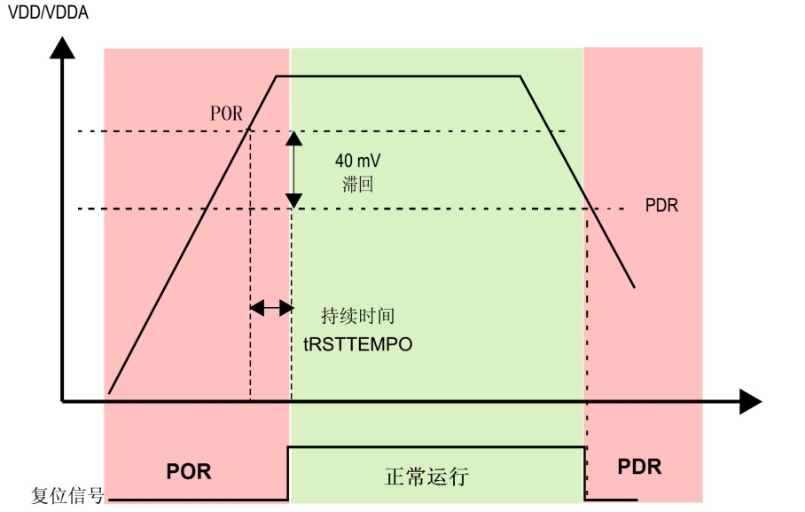
电源管理—实现低功耗
1. 上电复位与掉电复位(POR与PDR)

Slide 6
电源管理—实现低功耗
3. 可编程电压检测器PVD
上述POR、PDR功能是使用其电压阈值与外部供电电压VDD比较，当低于工作阈值时，会直接进入复位状态，这可防止电压不足导致的误操作。除此之外，STM32还提供了可编程电压检测器PVD，它也是实时检测VDD的电压，当检测到电压低于编程的VPVD阈值时，会向内核产生一个PVD中断(EXTI16线中断)以使内核在复位前进行紧急处理。该电压阈值可通过电源控制寄存器PWR_CSR设置。

Slide 7
电源管理—实现低功耗
3. 可编程电压检测器PVD
使用PVD可配置8个等级，如下表。其中的上升沿和下降沿分别表示类似前面图中的VDD电压上升过程及下降过程的阈值。
阈值等级 | 条件 | 最小值 | 典型值 | 最大值 | 单位
级别0 | 上升沿 | 2.1 | 2.18 | 2.26 | V
 | 下降沿 | 2 | 2.08 | 2.16 | V
级别1 | 上升沿 | 2.19 | 2.28 | 2.37 | V
 | 下降沿 | 2.09 | 2.18 | 2.27 | V
级别2 | 上升沿 | 2.28 | 2.38 | 2.48 | V
 | 下降沿 | 2.18 | 2.28 | 2.38 | V
级别3 | 上升沿 | 2.38 | 2.48 | 2.58 | V
 | 下降沿 | 2.28 | 2.38 | 2.48 | V
级别4 | 上升沿 | 2.47 | 2.58 | 2.69 | V
 | 下降沿 | 2.37 | 2.48 | 2.59 | V
级别5 | 上升沿 | 2.57 | 2.68 | 2.79 | V
 | 下降沿 | 2.47 | 2.58 | 2.69 | V
级别6 | 上升沿 | 2.66 | 2.78 | 2.9 | V
 | 下降沿 | 2.56 | 2.68 | 2.8 | V
级别7 | 上升沿 | 2.76 | 2.88 | 3 | V
 | 下降沿 | 2.66 | 2.78 | 2.9 | V

Slide 8
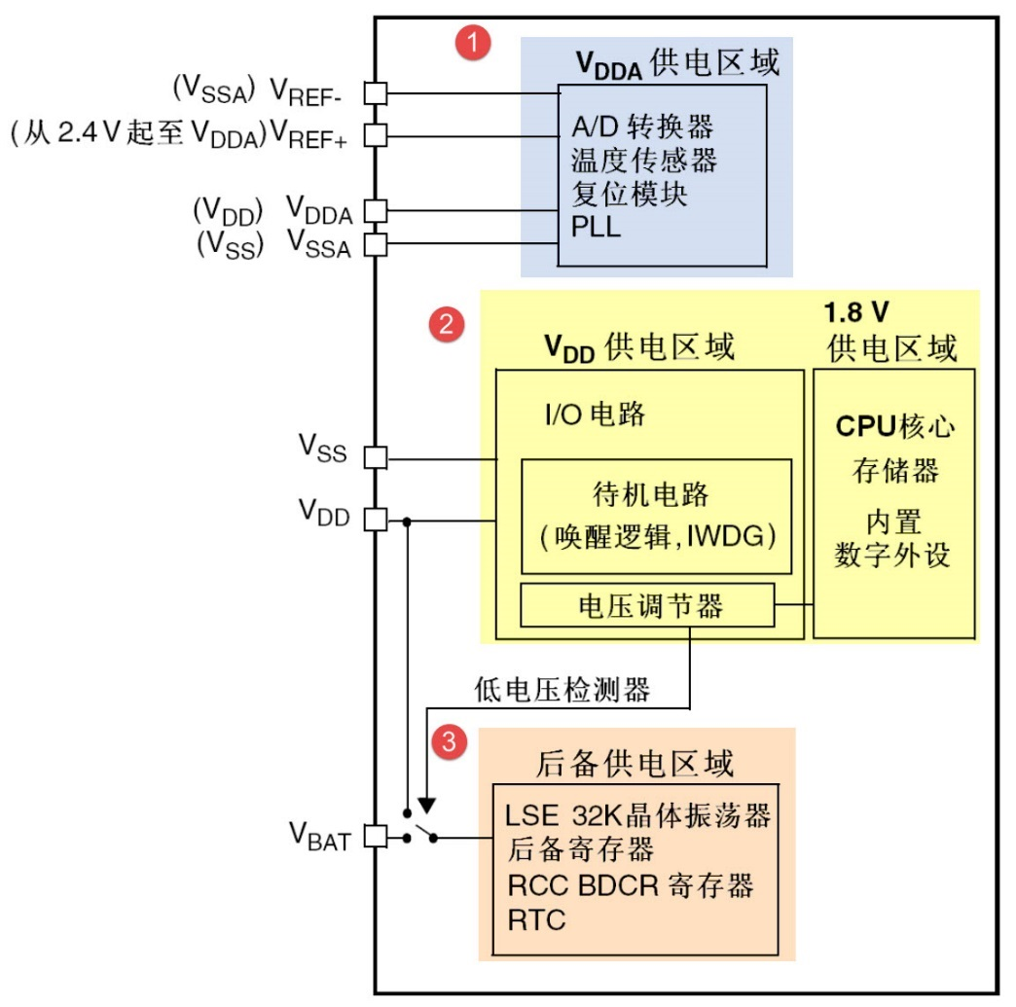
电源管理—实现低功耗
STM32的电源系统
为了方便进行电源管理，STM32把它的外设、内核等模块跟据功能划分了供电区域，其内部电源区域划分如图。

Slide 9
电源管理—实现低功耗
STM32的电源系统
STM32的电源系统主要分为备份域电路、内核电路以及ADC电路三部分，介绍如下：
ADC电源及参考电压（V_{DDA}供电区域）
为了提高转换精度，STM32的ADC配有独立的电源接口，方便进行单独的滤波。ADC的工作电源使用V_{DDA}引脚输入，使用V_{SSA}作为独立的地连接，V_{REF}引脚则为ADC提供测量使用的参考电压。

Slide 10
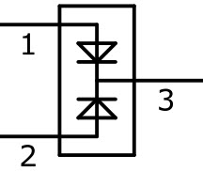
电源管理—实现低功耗
STM32的电源系统
备份域电路（后备供电区域）
STM32的LSE振荡器、RTC及备份寄存器这些器件被包含进备份域电路中，这部分的电路可以通过STM32的V_{BAT}引脚获取供电电源，在实际应用中一般会使用3V的钮扣电池对该引脚供电。
在图中备份域电路的左侧有一个电源开关结构，它的功能类似下图的双二极管，在它的“1”处连接了V_{BAT}电源，“2”处连接了V_{DD}主电源(一般为3.3V)，右侧“3”处引出到备份域电路中。当V_{DD}主电源存在时，由于V_{DD}电压较高，备份域电路通过V_{DD}供电，节省钮扣电池的电源，仅当V_{DD}掉电时，备份域电路由钮扣电池通过V_{BAT}供电，保证电路能持续运行，从而可利用它保留关键数据。

Slide 11
零死角玩转STM32
THANKS
论坛： www.firebbs.cn
淘宝：firestm32.taobao.com
扫描进入淘宝店铺

